Slide 1
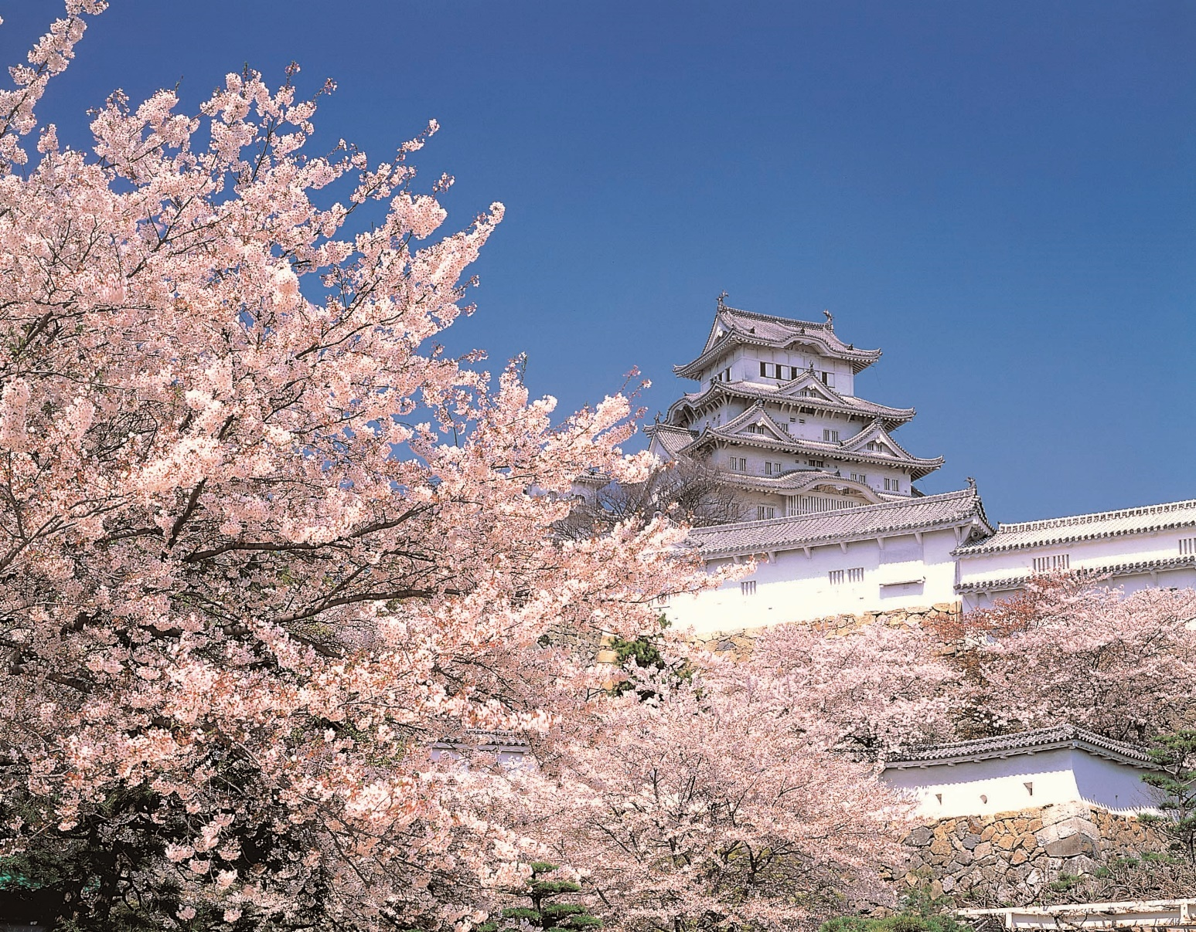
강의 : 일본사회와역사
교수 : 최장근
일본열도와
일본 민족의 형성과정
#일본은 어떻게 시작되었을까?

Slide 2







지질학적
형성
일본의
민족구성
구석기
시 대
조 몬
시 대
야오이
시 대
고 분
시 대
JAPAN Of Society And History
2017. 10. 10

Slide 3
물리치료학과 2134**** 박*수
지질학적 특성
JAPAN Of Society And History
2017. 10. 10

Slide 4






지질학적
형성
일본의
민족구성
구석기
시 대
조 몬
시 대
야오이
시 대
고 분
시 대
1. 지질학적 형성
1) 현재의 일본 열도
2) 빙하기의 끝
3) 판구조론
4) 동해 확장설
5) 일본의 건국신화
- 1 -

Slide 5
지질학적
형성
일본의
민족구성
구석기
시 대
조 몬
시 대
야오이
시 대
고 분
시 대
1) 현재의 일본 열도
동경 123~154도,
북위 20~46도
홋카이도, 혼슈, 시코쿠, 규슈(九州) 4개의 큰 섬
6,852개의 섬
남북으로 길게 이어진 모양
한국의 약 1.7배의 크기
- 2 -

Slide 6
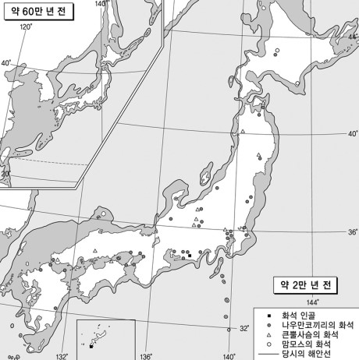
지질학적
형성
일본의
민족구성
구석기
시 대
조 몬
시 대
야오이
시 대
고 분
시 대
2) 빙하기의 끝
1만년 전 빙하기 시대에는
지금의 동해 자리는 과거 큰 호수
이후 간빙기 시대로 넘어가며
지금의 동해의 모양을 갖춤
- 3 -

Slide 7
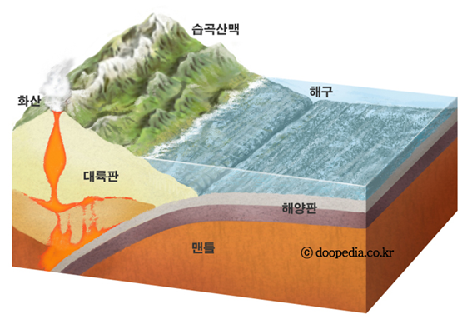
지질학적
형성
일본의
민족구성
구석기
시 대
조 몬
시 대
야오이
시 대
고 분
시 대
3) 판구조론
* 호상 열도란 ?
- 지구의 표면을 이루는 판들이 서로 만나 만들어짐
- 밀도가 큰 해양판이 밀도가 작은 대륙판 밑으로 들어가 생기는 마그마로 인해 생기는 화산섬들
- 4 -

Slide 8
지질학적
형성
일본의
민족구성
구석기
시 대
조 몬
시 대
야오이
시 대
고 분
시 대
3) 판구조론
* 호상열도 동영상
http://blog.naver.com/earthstudy/50139789489
- 5 -

Slide 9
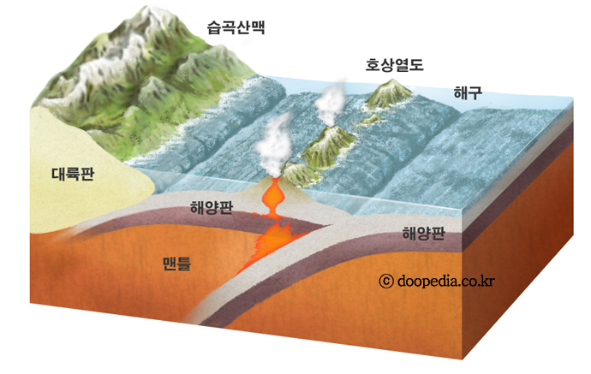
지질학적
형성
일본의
민족구성
구석기
시 대
조 몬
시 대
야오이
시 대
고 분
시 대
3) 판구조론
유라시아 판 밑으로
태평양 판, 필리핀해 판침강
그로인한 유라시아판 지하에 마그마의 형성
마그마의 분출로 호상열도 형성
- 6 -

Slide 10
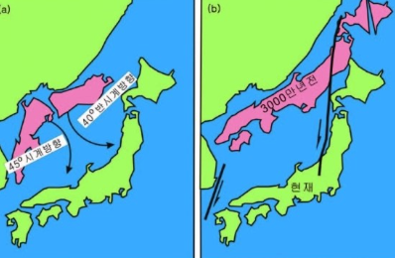
지질학적
형성
일본의
민족구성
구석기
시 대
조 몬
시 대
야오이
시 대
고 분
시 대
4) 동해 확장설
(1) 부채꼴 열림 방식
* 1980년대 일본 학자들이 발표
* 1500만년 전쯤 대륙에 붙어있던 일본 열도가 회전을 하며 지금의 위치로 가게됨
- 7 -

Slide 11
지질학적
형성
일본의
민족구성
구석기
시 대
조 몬
시 대
야오이
시 대
고 분
시 대
4) 동해 확장설
(1) 부채꼴 열림 방식
* 한계점
대륙의 이동이 지나치게 빠름
실제 측정 결과 부채꼴 열림의 시작 전 이미 동해가 형성되었다는 결과가 나옴
동해에 가라앉은 대륙지각이 들어설 공간이 없다
- 8 -

Slide 12
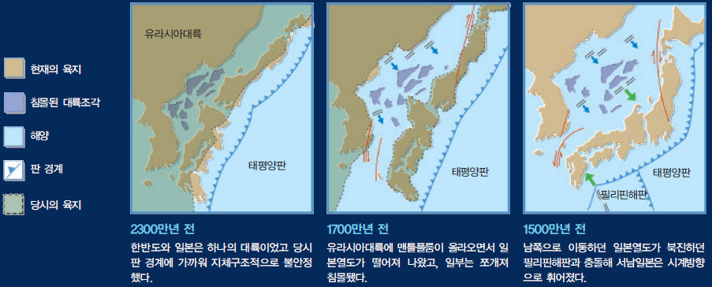
지질학적
형성
일본의
민족구성
구석기
시 대
조 몬
시 대
야오이
시 대
고 분
시 대
4) 동해 확장설
2) 두단계 확장설
- 9 -

Slide 13
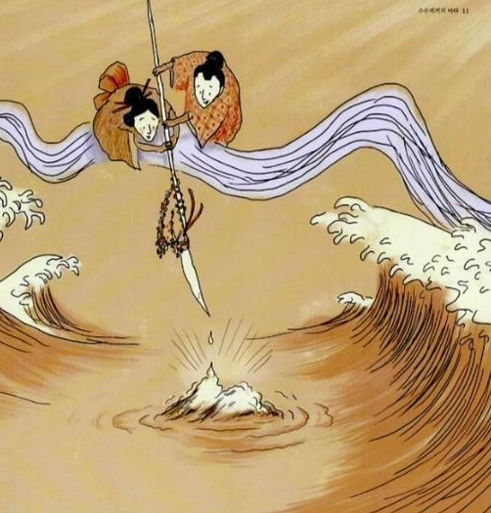
지질학적
형성
일본의
민족구성
구석기
시 대
조 몬
시 대
야오이
시 대
고 분
시 대
5. 일본의 건국신화
* 건국신화에서 본
일본 열도 형성은 ?
천상계의 세 신령이 세상을 창조하기
위해 남신(이자나기)과 여신(아자나미)을 만들어 내어, 이자나기가 신령에게서 받은 창을 바다에 넣고 휘저었다가 꺼내자
창 끝에 바닷물이 떨어지며 일본 열도가 만들어졌다
- 10 -

